Slide 1


母亲节节日主题班会

Slide 2

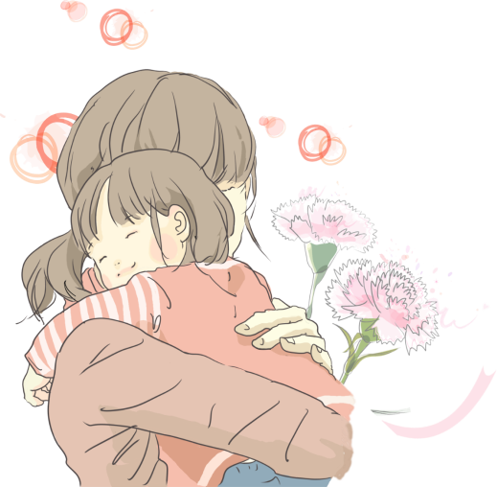
01 / 母亲节的由来
02 / 母亲节的意义
目 录
CONTENTS
03 / 描写母爱的诗词
04 / 可怜天下父母心
05 / 班级集体讨论

Slide 3

01
母亲节的由来

Slide 4

什么是母亲节
母亲节（Mother‘s Day），是一个感谢母亲的节日。在每年5月的第二个星期日。
康乃馨被视为献给母亲的花，而中国的母亲花是萱草花，又叫忘忧草。

Slide 5

母亲节的由来
母亲节起源于希腊，古希腊人在这一天向希腊神话中的众神之母赫拉致敬。在17世纪中叶，母亲节流传到英国。在这一天里，出门在外的儿女们将回到家中，给他们的母亲带上一些小礼物。

Slide 6
母亲节的由来
现代意义上母亲节起源于美国。1906年5月9日，美国费城的安娜·贾薇丝的母亲不幸去世，她悲痛万分。在次年母亲逝世周年忌日，安娜小姐组织了追思母亲的活动，并鼓励他人也以类似方式来表达对各自慈母的感激之情。

Slide 7
母亲节的由来
1913年5月10日，美国决定每年5月的第二个星期日为母亲节。这一举措引起世界各国纷纷仿效，至1948年安娜谢世时，已有43个国家设立了母亲节。

Slide 8
母亲节的由来
1913年5月10日，美国决定每年5月的第二个星期日为母亲节。这一举措引起世界各国纷纷仿效，至1948年安娜谢世时，已有43个国家设立了母亲节。
20世纪80年代，母亲节逐渐被中国内地的民众所接受。

Slide 9
02
母亲节的意义

Slide 10
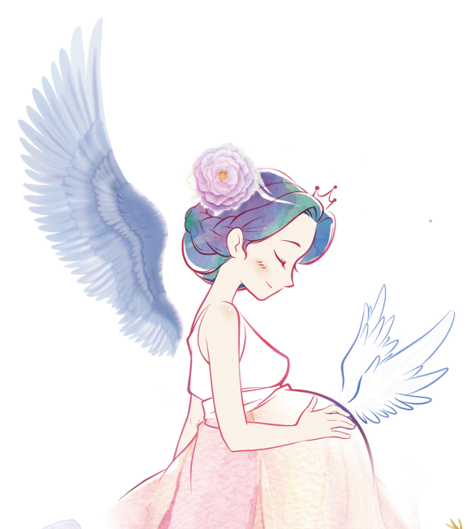
母亲节的意义
一就是纪念母亲，歌颂母爱的伟大
二就是感谢母亲，感激母亲无私的爱。

Slide 11
03
描写母爱的诗词

Slide 12
描写母爱的诗词
游子吟
——孟郊（唐代）
慈母手中线，游子身上衣。
临行密密缝，意恐迟迟归。
谁言寸草心，报得三春晖。

Slide 13
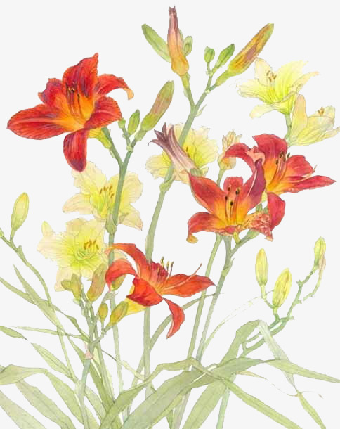
描写母爱的诗词
墨萱图
——王冕（元代）
灿灿萱草花，罗生北堂下。
南风吹其心，摇摇为谁吐？
慈母倚门情，游子行路苦。
甘旨日以疏，音问日以阻。

Slide 14
描写母爱的诗词
岁暮到家
——蒋士铨（清代）
爱子心无尽，归家喜及辰。
寒衣针线密，家信墨痕新。
见面怜清瘦，呼儿问苦辛。
低徊愧人子，不敢叹风尘。

Slide 15
04
可怜天下父母心

Slide 16

生命的故事
1999年10月3日，在贵州麻岭风景区，正在运行的缆车突然坠毁，36名乘客中有14位不幸遇难。 而就在悲剧发生时，一对年轻的夫妇，用双手托起了自己两岁半的儿子。结果，儿子得救了，这一对父母却失去了生命，现场孩子的父母还保留着落地一刹那父母同时托起孩子缓冲力时外推的动作，几秒钟父母生与死的约定挽救了仅仅两岁半的孩子。

Slide 17
05
班级集体讨论

Slide 18

第一问:
有没有给妈妈做过饭？？

Slide 19
第二问:
你了解你的父母吗？？

Slide 20
第三问:
说说你在生活中为父母
做的事情。

